Slide 1
Підготовка до ЗНО
Україна в умовах десталінізації
1953 – 1964 рр.

Slide 2
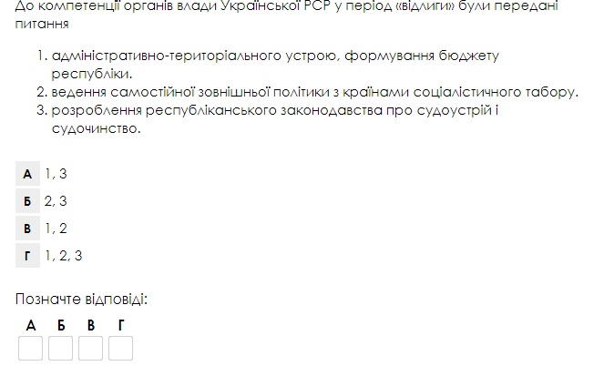

Slide 3
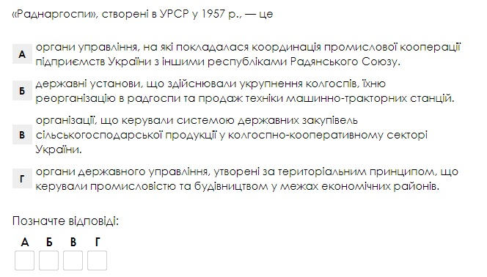

Slide 4
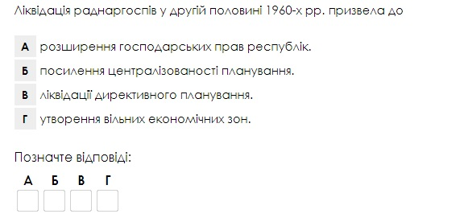

Slide 5
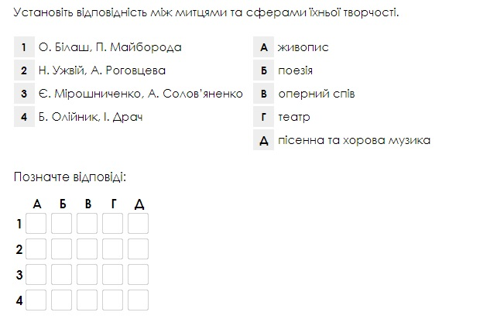

Slide 6
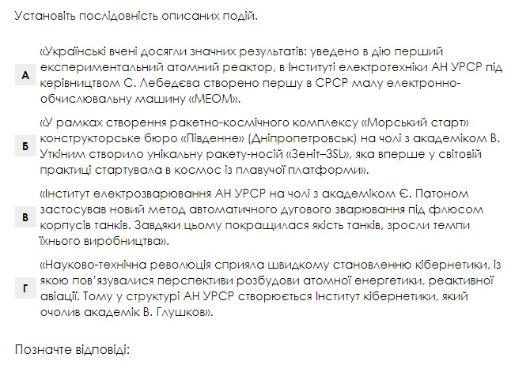

Slide 7
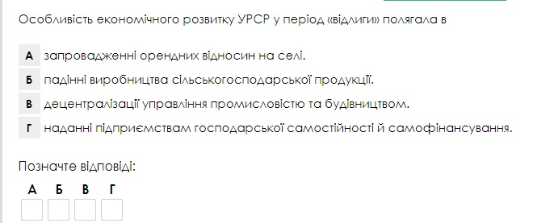

Slide 8
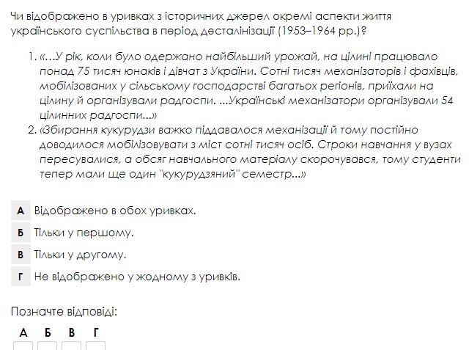

Slide 9
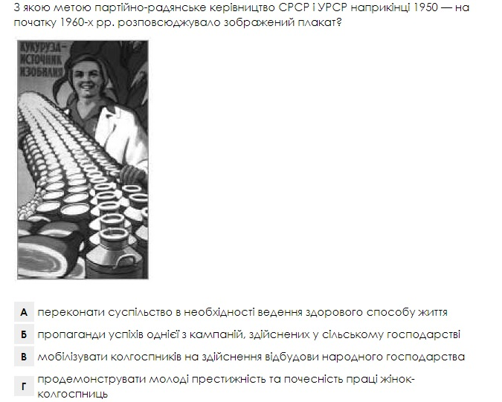

Slide 10
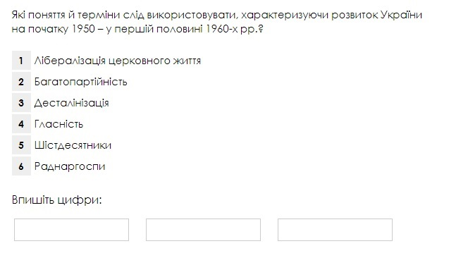

Slide 11
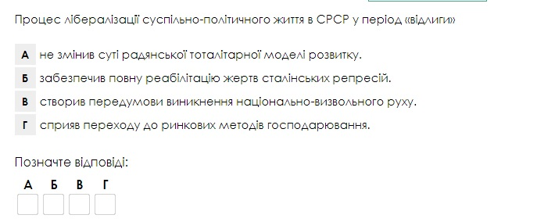

Slide 12
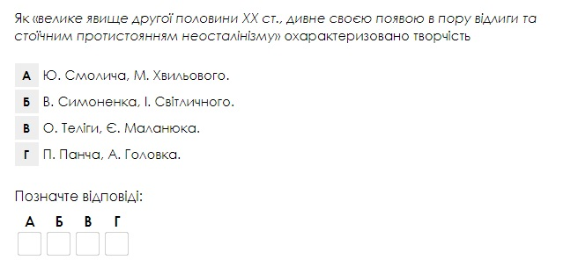

Slide 13
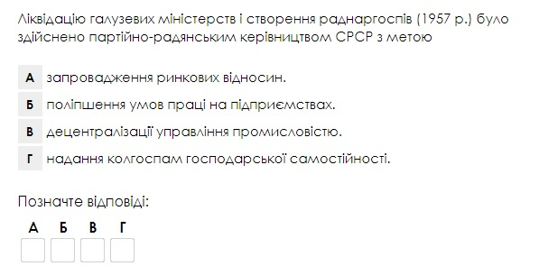
Підготовка до ЗНО

Slide 14
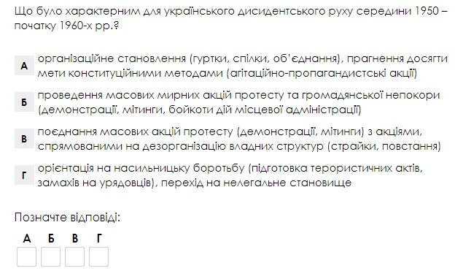
Підготовка до ЗНО

Slide 15
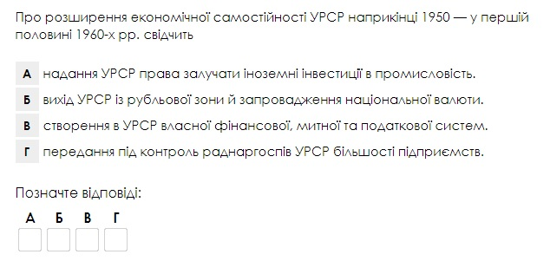
Підготовка до ЗНО

Slide 16
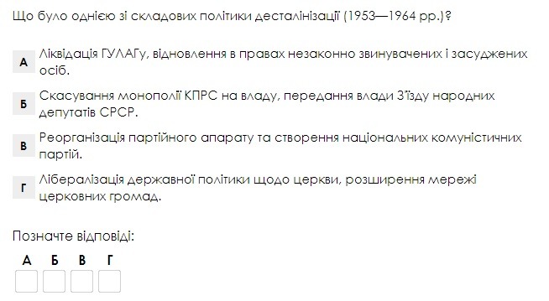
Підготовка до ЗНО

Slide 17
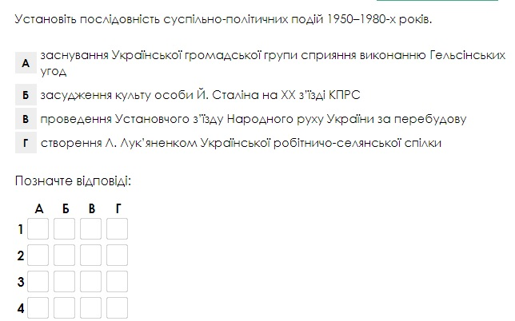
Підготовка до ЗНО

Slide 18
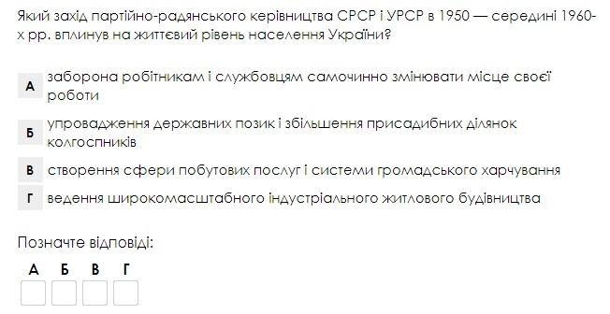
Підготовка до ЗНО

Slide 19
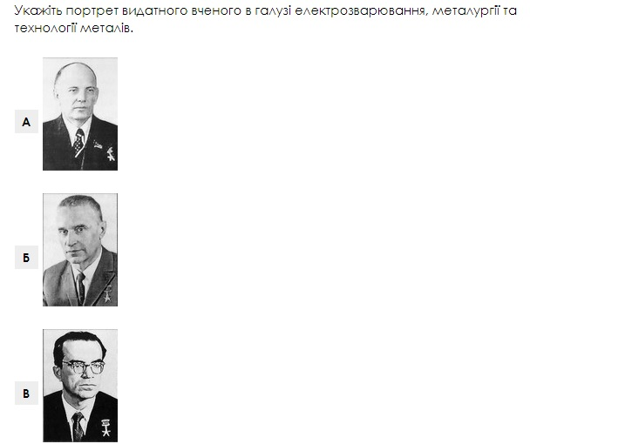

Slide 20
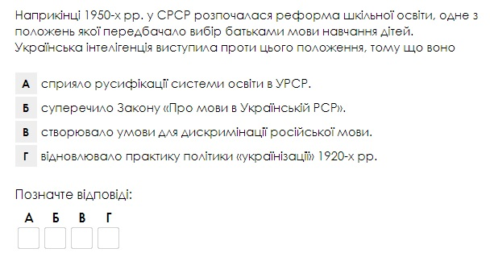
Підготовка до ЗНО

Slide 21
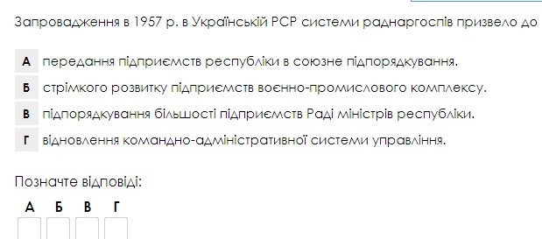
Підготовка до ЗНО

Slide 22
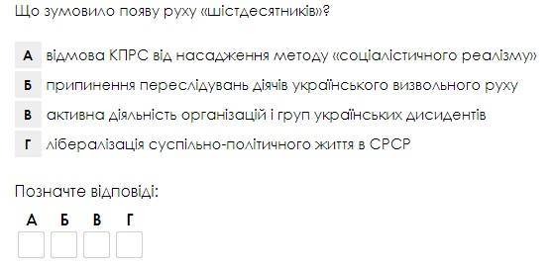
Підготовка до ЗНО

Slide 23
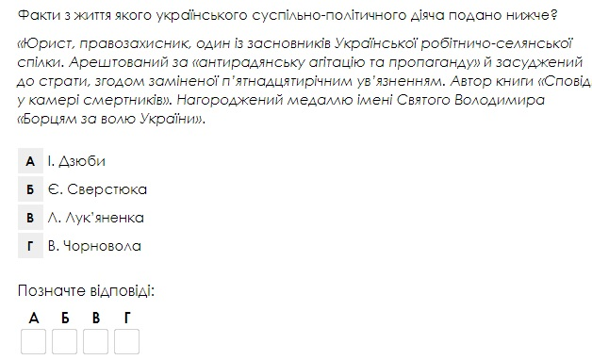
Підготовка до ЗНО

Slide 24
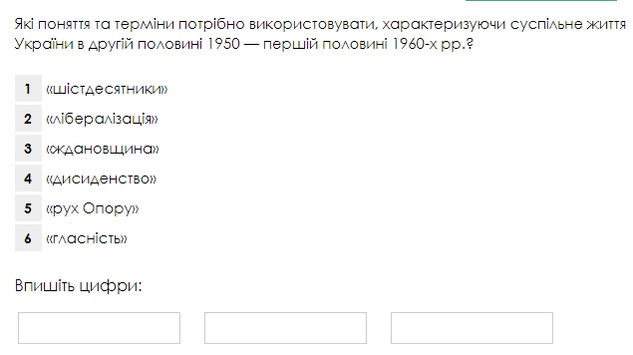
Підготовка до ЗНО

Slide 25
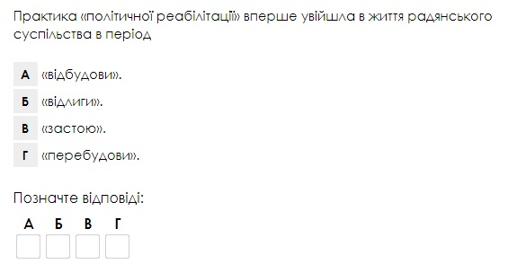
Підготовка до ЗНО

Slide 26
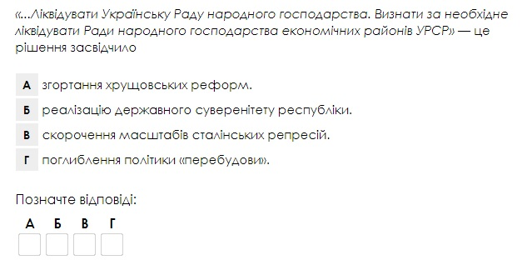
Підготовка до ЗНО

Slide 27
1). А
2). Г
3). Б
4). 1 - Д, 2 - Г, 3 - В, 4 – Б
5). В, А, Г, Б
6). В
7). А
8). Б
9). 3, 5, 6
10). А
11). Б
12). В
13). А
14). Г
15). А
16). Б, Г, А, В
17). Г
18). А
19). А
20). В
21). Г
22). В
23). 1, 2, 4
24). Б
25). А
ВІДПОВІДІ
до тесту « Україна в умовах десталінізації
1953 – 1964 рр.»

